Slide 1
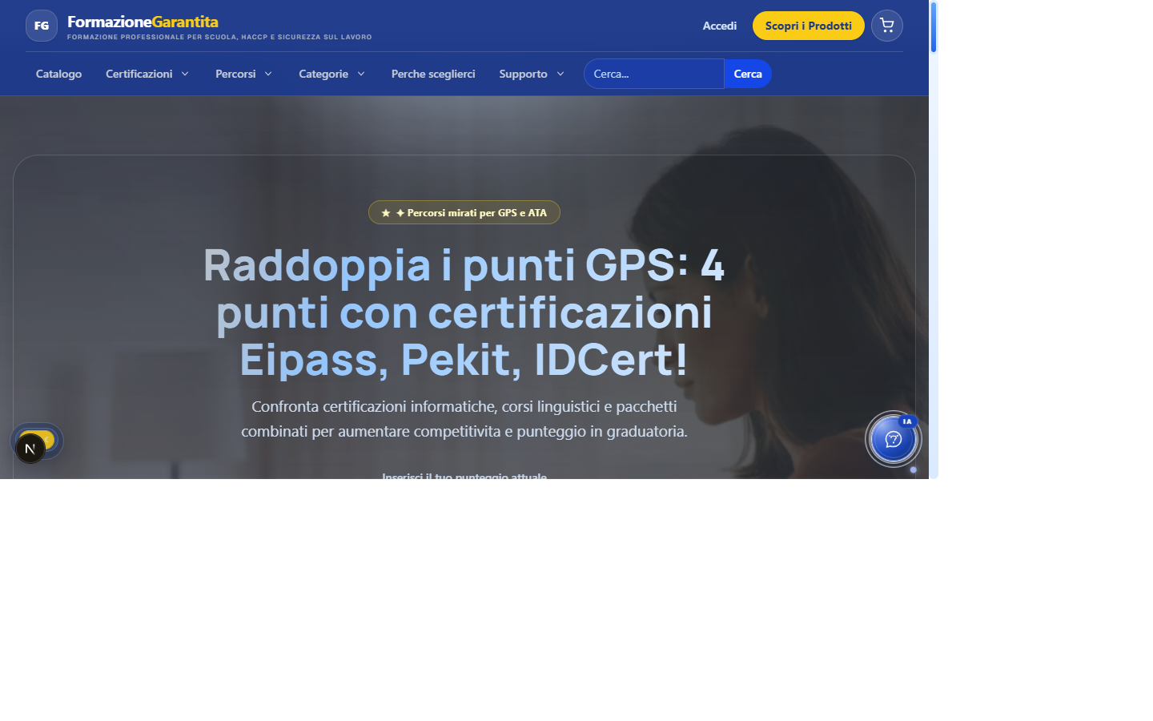
Diventa l'agenzia che offre tutto in un unico sistema
Piattaforma Studio | WOW Deck Agenzie / Partner | 8 aprile 2026
• La piattaforma che trasforma acquisizione, vendite e operazioni in un unico motore.

Slide 2
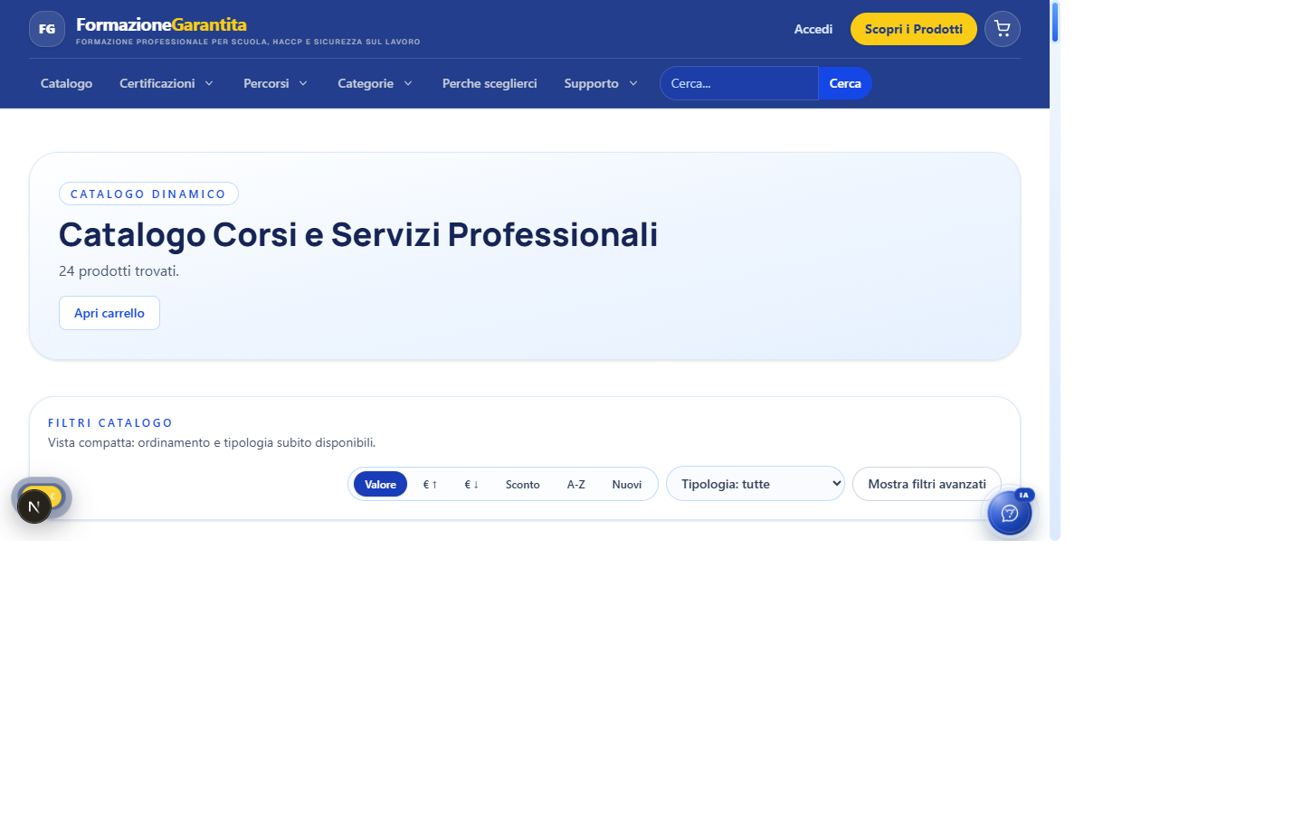
Cosa affrontano le agenzie oggi
• Troppi strumenti da integrare
• Clienti insoddisfatti: piu supporto
• Processi manuali e frammentati
• Difficolta a scalare i servizi
• Risultato: margini piu bassi e meno fidelizzazione

Slide 3
La soluzione per te
• SaaS multi-tenant brandizzabile
• CRM, funnel, AI e automazioni integrati
• Meno supporto manuale
• Piu conversioni e valore per cliente

Slide 4
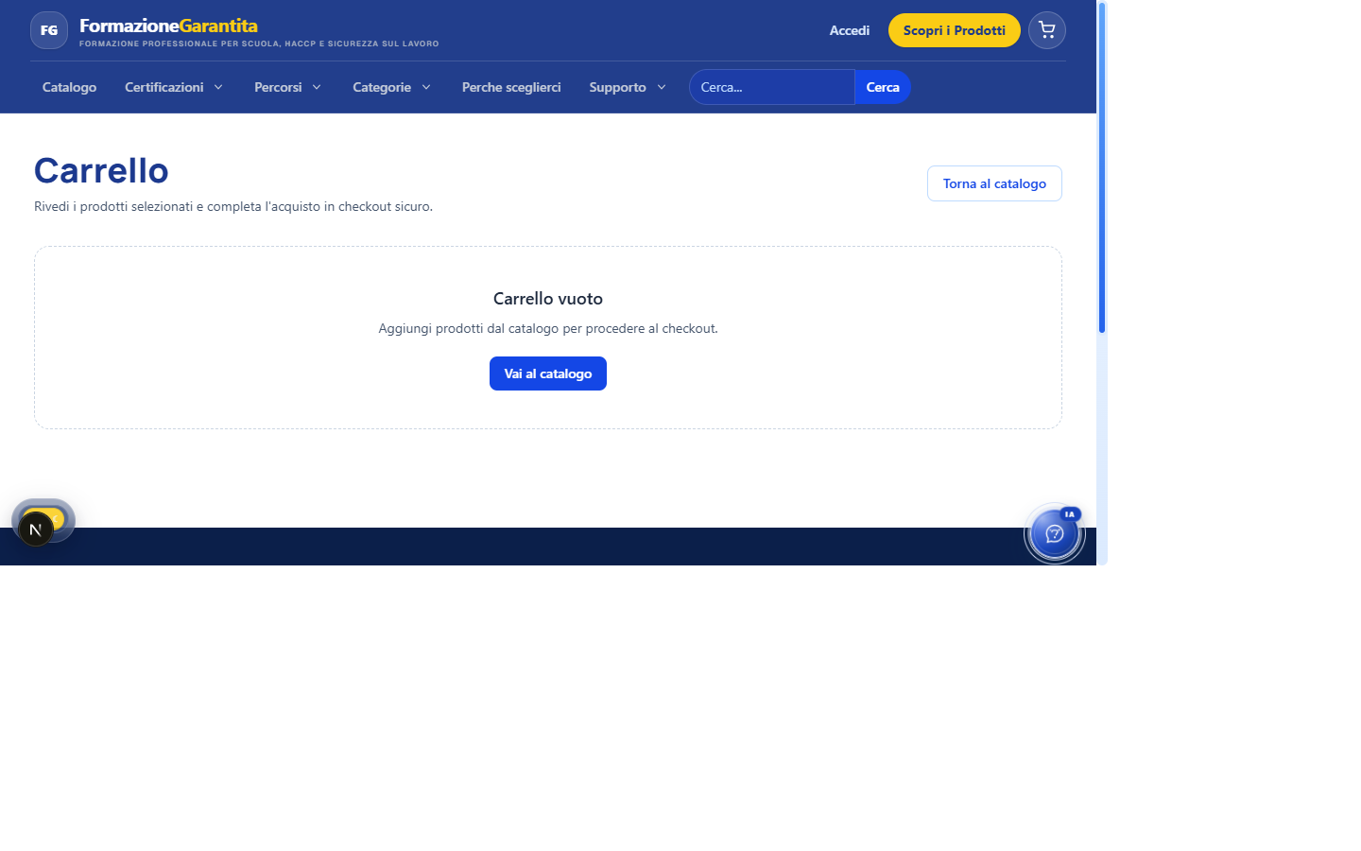
Come funziona
• Acquisizione: quiz + AI advisor
• Conversione: AI cart + checkout avanzato
• Operazioni: reminder, email, WhatsApp
• Controllo: dashboard multi-cliente e KPI

Slide 5
Vantaggi per le agenzie
• Servizio scalabile per tutti i clienti
• Margini piu alti con upsell
• White-label completo
• Operazioni semplificate

Slide 6
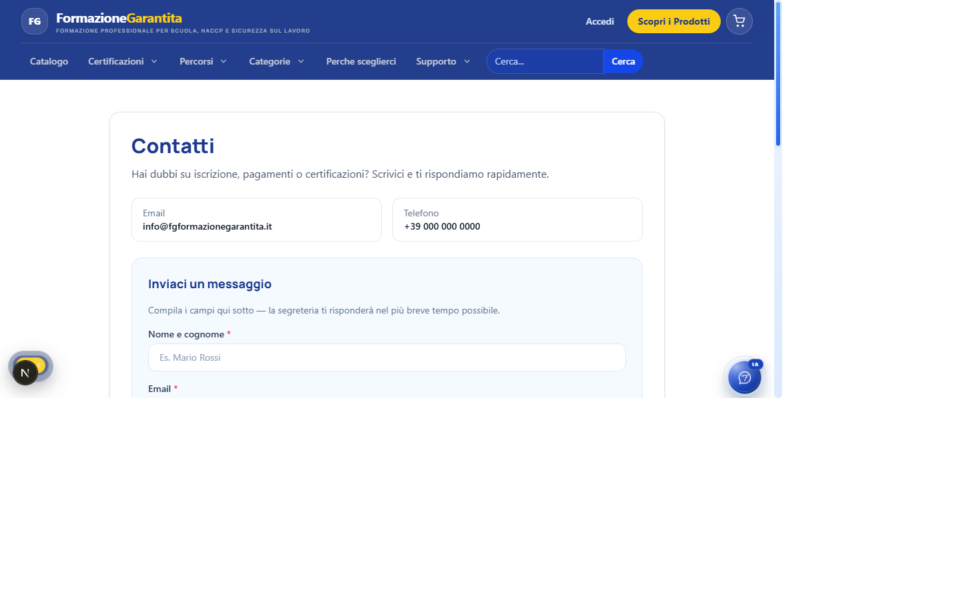
Infrastruttura solida
• Event-driven architecture
• Queue + retry + DLQ
• Cache e logging strutturato
• Multi-tenant pronto per crescita

Slide 7
Automazioni che fanno la differenza
• Reminder automatici email + WhatsApp
• Workflow attivati da eventi
• Reportistica automatica per cliente
• AI per consigli e conversioni

Slide 8
Valore per il cliente finale
• Meno strumenti da gestire
• Processi automatici
• Conversioni piu alte
• Maggiore fidelizzazione
• Tu diventi l'agenzia dei risultati concreti

Slide 9
Differenza rispetto al mercato
• Altri tool: fanno una cosa sola
• CRM si, Funnel si, Email automation si
• AI advisor spesso no
• Qui: tutto insieme, senza caos

Slide 10
Call to action
• Diventa partner oggi
• Offri una piattaforma unica
• Aumenta margini e reputazione
• Automatizza tutto e scala piu veloce

